Slide 1
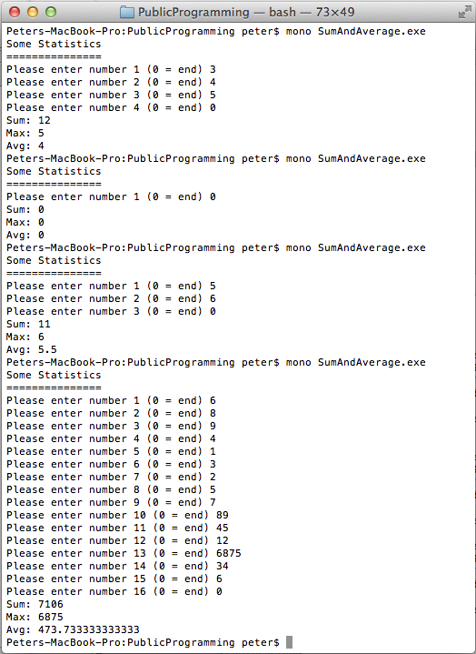
Motivation
Beschränkungen bisher:
Nur drei oder vier Eingaben, von denen das Maximum oder das Minimum gefunden werden soll etc.
Wir wollen:
Beliebig viele Eingaben verarbeiten, bis der Benutzer sagt es genügt.

Slide 2
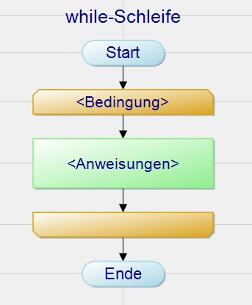
Schleifen (Iterationen)
Kopfgesteuerte Schleife - Abweisende Schleife
Die <Anweisungen> werden ausgeführt, solange eine <Bedingung> zutrifft.
Die Bedingung wird zu Beginn jedes Schleifendurchlaufs geprüft.

Slide 3
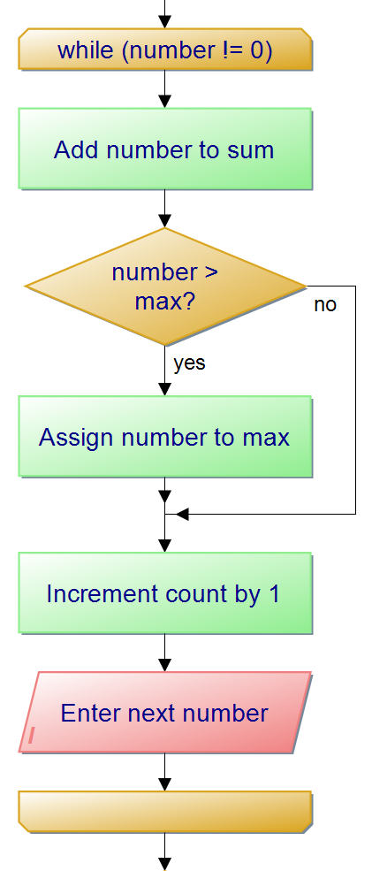
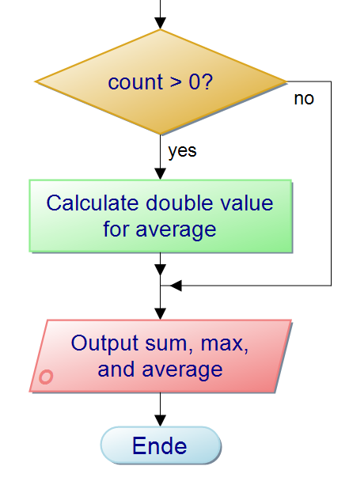
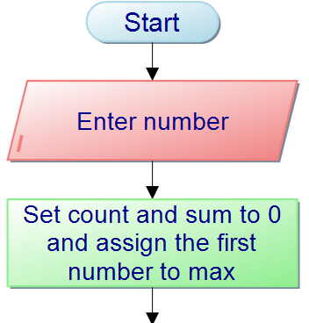
Zahlenstatistik - Algorithmus

Slide 4
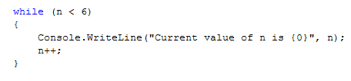
while-Schleife (kopfgesteuert)
Kopfgesteuerte Schleife - Abweisende Schleife
Die <Anweisungen> werden ausgeführt, solange eine <Bedingung> zutrifft.
while ( <Bedingung> )
{
<Anweisungen>
}
Schleifenkopf
Schleifenrumpf (Schleifenkörper)

Slide 5
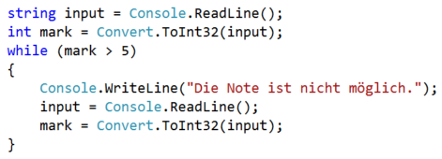
while-Schleife (kopfgesteuert)
Kopfgesteuerte Schleife - Abweisende Schleife
Die <Anweisungen> werden ausgeführt, solange eine <Bedingung> zutrifft.

Slide 6
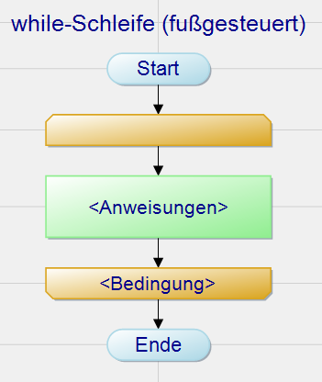
do-while-Schleife (fußgesteuert)
Fußgesteuerte Schleife - Nichtabweisende Schleife
Die <Anweisungen> werden ausgeführt, solange eine <Bedingung> zutrifft.
Prüfung der Bedingung am Ende jedes Schleifendurchlaufs!
Die fußgesteuerte Schleife wird somit mindestens einmal durchlaufen.

Slide 7
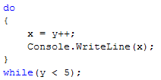
do-while-Schleife (fußgesteuert)
Fußgesteuerte Schleife - Nichtabweisende Schleife
Die <Anweisungen> werden ausgeführt, solange eine <Bedingung> zutrifft.
do
{
<Anweisungen>
} while ( <Bedingung> );
Schleifenrumpf (Scheifenkörper)
Schleifenfuß

Slide 8
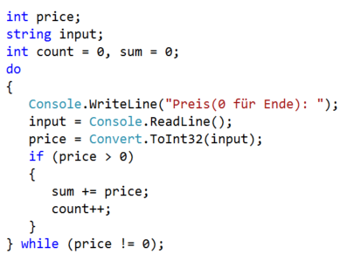
while-Schleife (fußgesteuert)
Fußgesteuerte Schleife - Nichtabweisende Schleife
Die <Anweisungen> werden ausgeführt, solange eine <Bedingung> zutrifft.

Slide 9


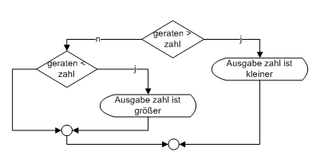
Grafische Elemente für Kontrollstrukturen
Programmbeginn und Ende
Anweisungsblock
if-else
while

Slide 10
Beispiel: Summe von Quadratzahlen <= Grenze

Slide 11
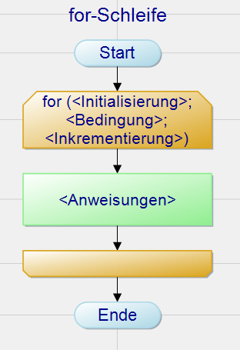
for-Schleife (Zählschleife)
Kopfgesteuerte Schleife – Zählschleife
Die for-Schleife ist eine spezielle kopfgesteuerte Schleife.
Der Schleifenkopf beinhaltet einen Initialisierungsteil, einen Bedingungsteil und einen Inkrementierungsteil.

Slide 12
for-Schleife (Zählschleife)
Kopfgesteuerte Schleife - Zählschleife
Die <Anweisungen> werden ausgeführt, solange eine <Bedingung> zutrifft.
Vor der ersten Prüfung der Schleifenbedingung wird die <Anweisung1> ausgeführt.
Die Bedingung wird vor jedem Durchlauf des Rumpfes geprüft.
Nach jedem Durchlauf des Schleifenrumpfs wird die <Anweisung2> ausgeführt.
Initialisierung
Bedingung
Inkrementierung
for( [<Anweisung1>]; [<Bedingung>]; [<Anweisung2>] )
{
<Anweisungen>
}
Schleifenkopf
Schleifenrumpf

Slide 13
for-Schleife (Zählschleife)
Kopfgesteuerte Schleife - Zählschleife
Beispiel:
Arithmetische Reihe ( 1 + 2 + 3 + . . . )
string input = Console.ReadLine();
int number = Convert.ToInt32(input);
int sum = 0;
for( int i = 1; i <= number; i++)
{
sum = sum + i;
}
Console.WriteLine("Reihensumme: " + sum);
Die Variable i ist nur im
Schleifenrumpf verfügbar!

